Slide 1
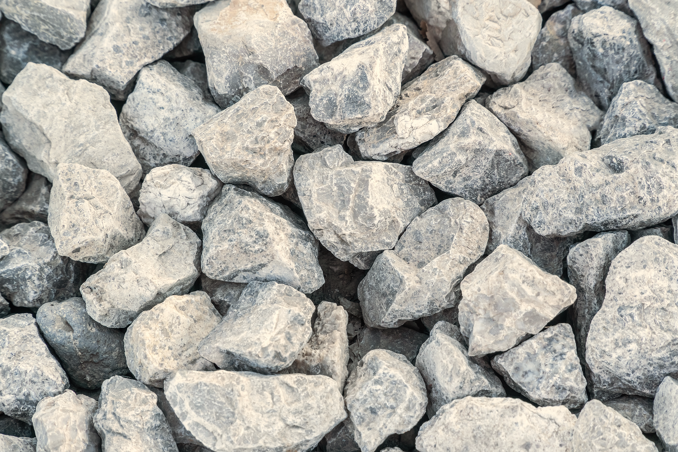
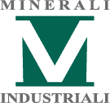
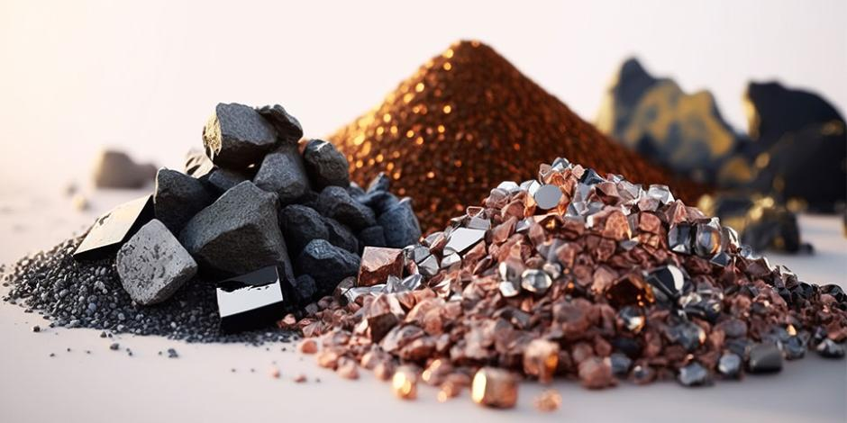
TERRE RARE
Caratteristiche, localizzazione, estrazione, utilizzo
Silvia Gioiello

Slide 2
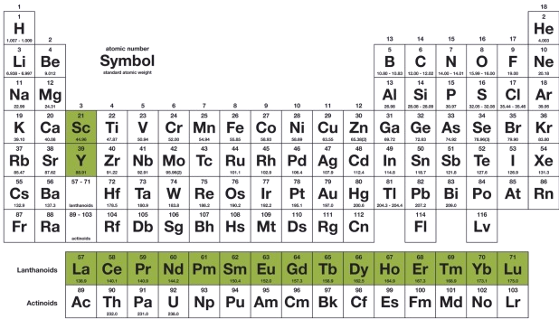


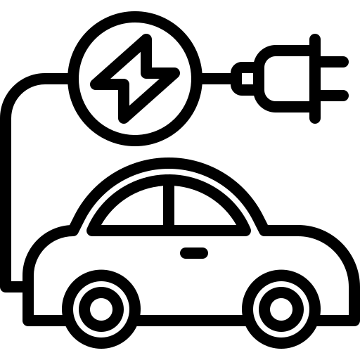

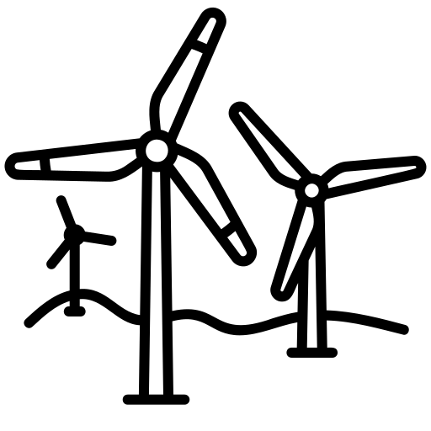
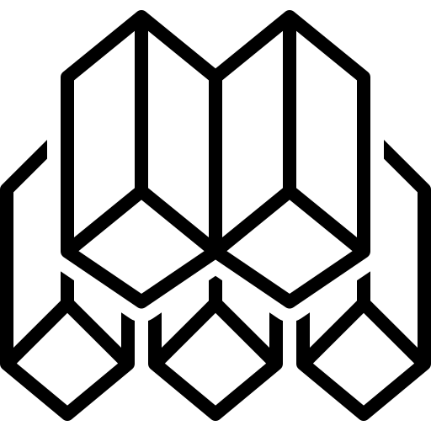
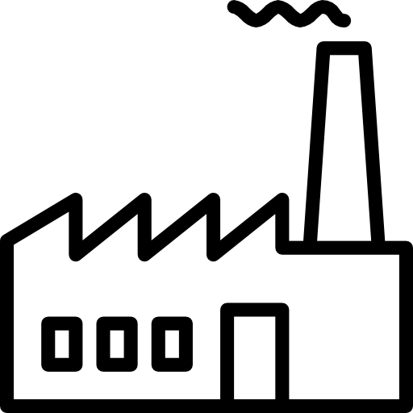
TERRE RARE
Caratteristiche e applicazioni
Le terre rare includono il gruppo dei lantanidi, lo scandio e l’ittrio, elementi caratterizzati da proprietà chimiche molto simili grazie alla loro configurazione elettronica.
Le loro proprietà magnetiche e conduttive rendono le terre rare impiegabili in molteplici settori, dall’elettronica alla tecnologia, dalla produzione industriale alle energie rinnovabili.
Esempi di applicazioni riguardano turbine eoliche e pannelli fotovoltaici, smartphone e computer, lampade, schermi, veicoli ibridi, fibre ottiche, apparecchiature mediche e sistemi laser e radar.

Slide 3
TERRE RARE
Caratteristiche e applicazioni
Le terre rare includono il gruppo dei lantanidi, lo scandio e l’ittrio, elementi caratterizzati da proprietà chimiche molto simili grazie alla loro configurazione elettronica.
Le loro proprietà magnetiche e conduttive rendono le terre rare impiegabili in molteplici settori, dall’elettronica alla tecnologia, dalla produzione industriale alle energie rinnovabili.
Esempi di applicazioni riguardano turbine eoliche e pannelli fotovoltaici, smartphone e computer, lampade, schermi, veicoli ibridi, fibre ottiche, apparecchiature mediche e sistemi laser e radar.

Slide 4
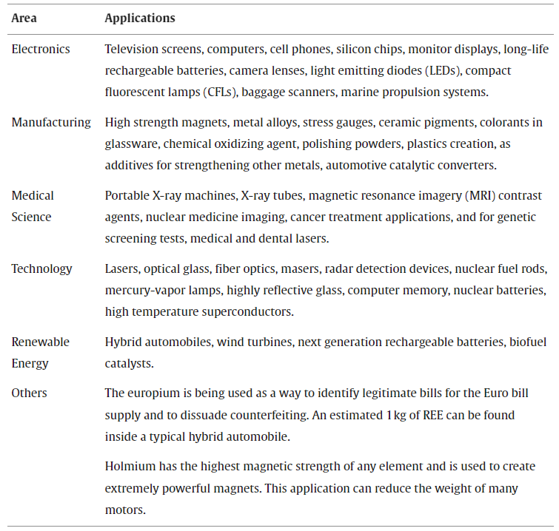
Le terre rare includono il gruppo dei lantanidi, lo scandio e l’ittrio, elementi caratterizzati da proprietà chimiche molto simili grazie alla loro configurazione elettronica.
Le loro proprietà magnetiche e conduttive rendono le terre rare impiegabili in molteplici settori, dall’elettronica alla tecnologia, dalla produzione industriale alle energie rinnovabili.
TERRE RARE
Caratteristiche e applicazioni
Esempi di applicazioni riguardano turbine eoliche e pannelli fotovoltaici, smartphone e computer, lampade, schermi, veicoli ibridi, fibre ottiche, apparecchiature mediche e sistemi laser e radar.
(Balaram, 2019)

Slide 5
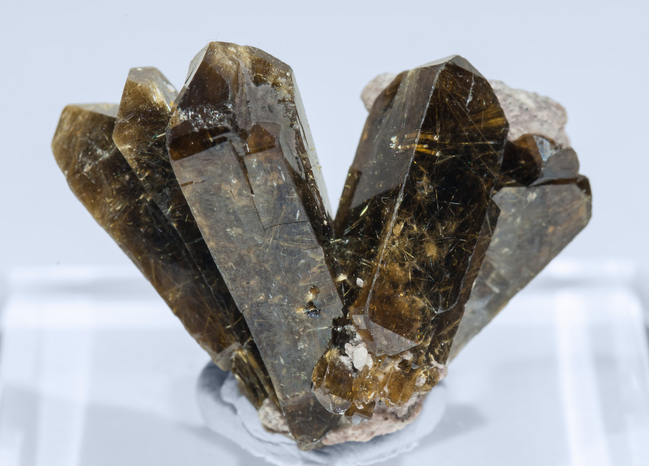
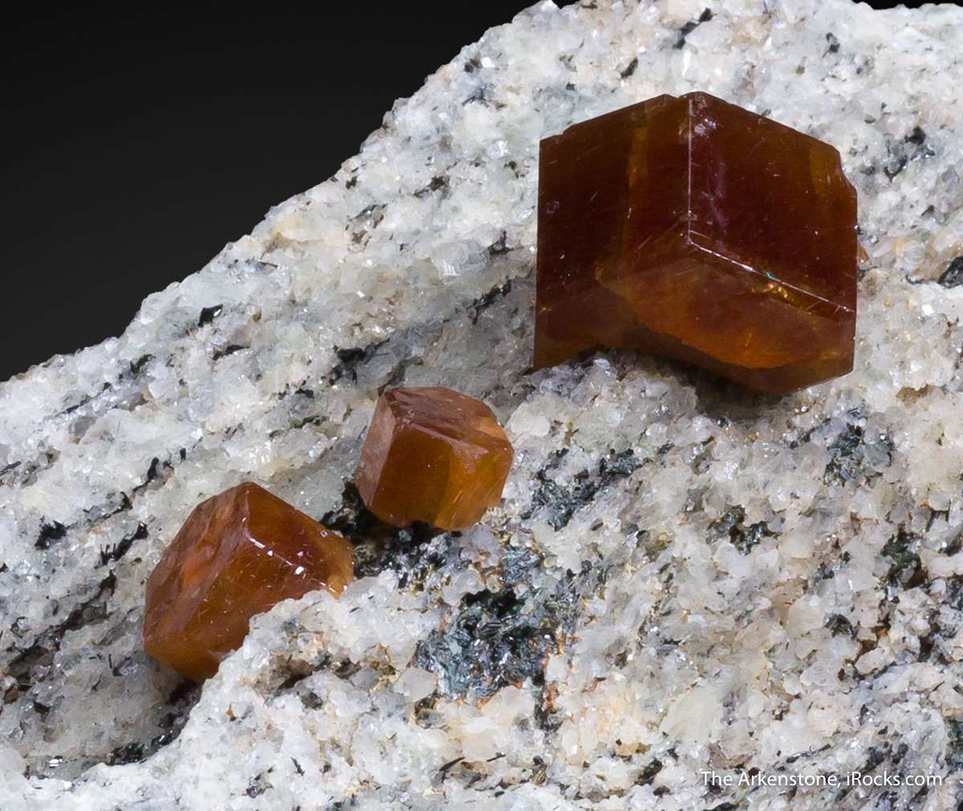
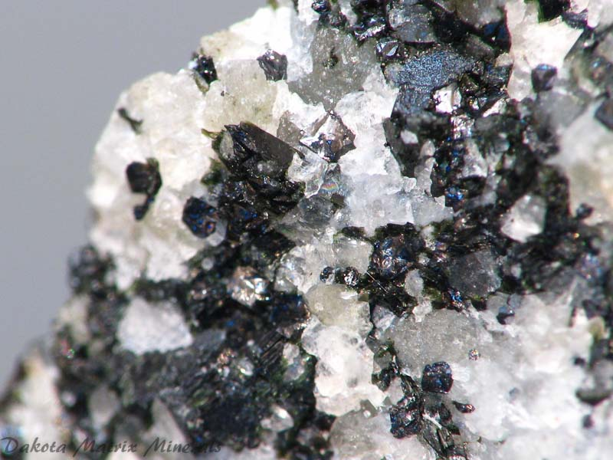
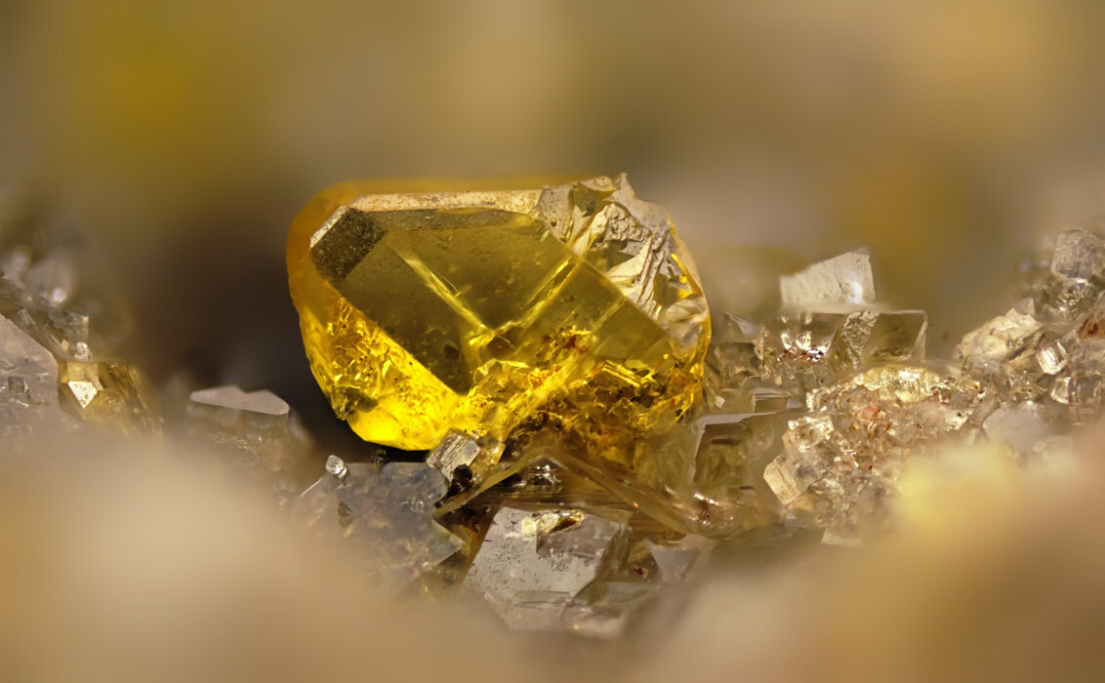
TERRE RARE
Mineralogia e giacimenti
Le terre rare vengono suddivise in leggere e pesanti e allo stato naturale sono metalli, ma si trovano generalmente stabili sotto forma di ossidi e si concentrano in diverse tipologie di minerali (fosfati, carbonati, ossidi, silicati…)
Le principali fonti di terre rare leggere sono la monazite, la bastnäsite e la loparite, mentre minerali come lo xenotime e la gadolinite tendono ad incorporare terre rare pesanti.
I principali tipi di giacimenti includono depositi magmatici come le carbonatiti o i graniti peralcalini, ma le terre rare possono accumularsi anche in giacimenti residuali (bauxiti, lateriti, placers).

Slide 6
TERRE RARE
Mineralogia e giacimenti
Le terre rare vengono suddivise in leggere e pesanti e allo stato naturale sono metalli, ma si trovano generalmente stabili sotto forma di ossidi e si concentrano in diverse tipologie di minerali (fosfati, carbonati, ossidi, silicati…)
Le principali fonti di terre rare leggere sono la monazite, la bastnäsite e la loparite, mentre minerali come lo xenotime e la gadolinite tendono ad incorporare terre rare pesanti.
I principali tipi di giacimenti includono depositi magmatici come le carbonatiti o i graniti peralcalini, ma le terre rare possono accumularsi anche in giacimenti residuali (bauxiti, lateriti, placers).

Slide 7
Le terre rare vengono suddivise in leggere e pesanti e allo stato naturale sono metalli, ma si trovano generalmente stabili sotto forma di ossidi e si concentrano in diverse tipologie di minerali (fosfati, carbonati, ossidi, silicati…)
TERRE RARE
Mineralogia e giacimenti
Le principali fonti di terre rare leggere sono la monazite, la bastnäsite e la loparite, mentre minerali come lo xenotime e la gadolinite tendono ad incorporare terre rare pesanti.
I principali tipi di giacimenti includono depositi magmatici come le carbonatiti o i graniti peralcalini, ma le terre rare possono accumularsi anche in giacimenti residuali (bauxiti, lateriti, placers).

Slide 8
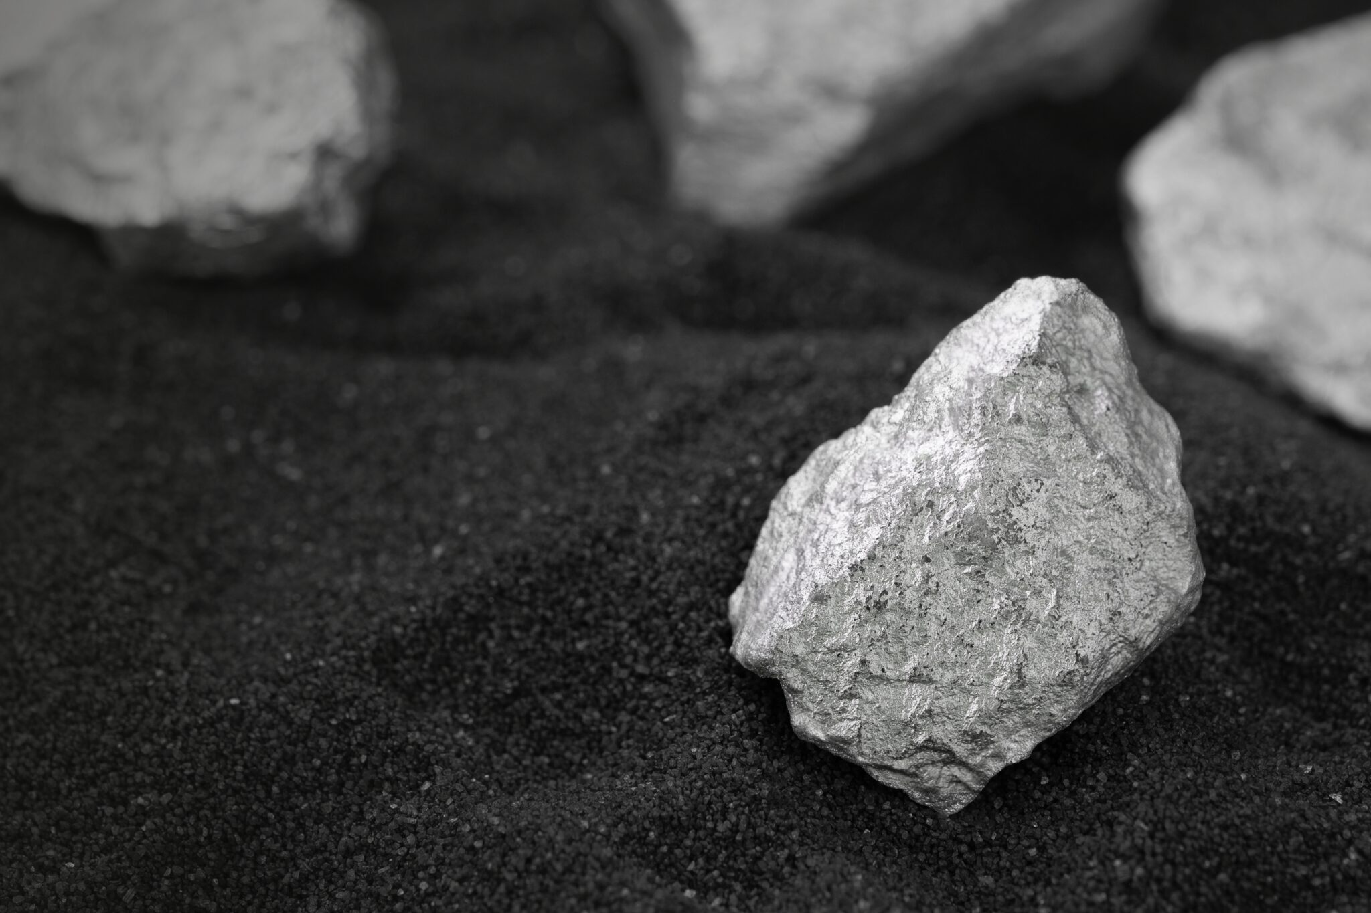
TERRE RARE
Trattamento ed estrazione
In seguito alla pre-concentrazione dei minerali di terre rare dalla roccia attraverso separazione fisica e/o chimica, si ricorre a diverse tecniche per estrarre le terre rare. La più comune è l’idrometallurgia:
DISSOLUZIONE
SEPARAZIONE
PRODOTTO FINALE

Slide 9
TERRE RARE
Trattamento ed estrazione
In seguito alla pre-concentrazione dei minerali di terre rare dalla roccia attraverso separazione fisica e/o chimica, si ricorre a diverse tecniche per estrarre le terre rare. La più comune è l’idrometallurgia:
DISSOLUZIONE
delle terre rare attraverso l’utilizzo di acidi
SEPARAZIONE
delle differenti terre rare per formare soluzioni concentrate
PRODOTTO FINALE

Slide 10
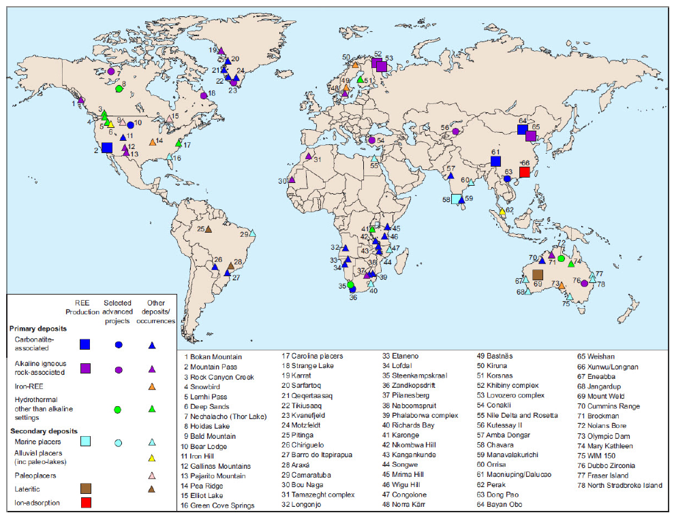
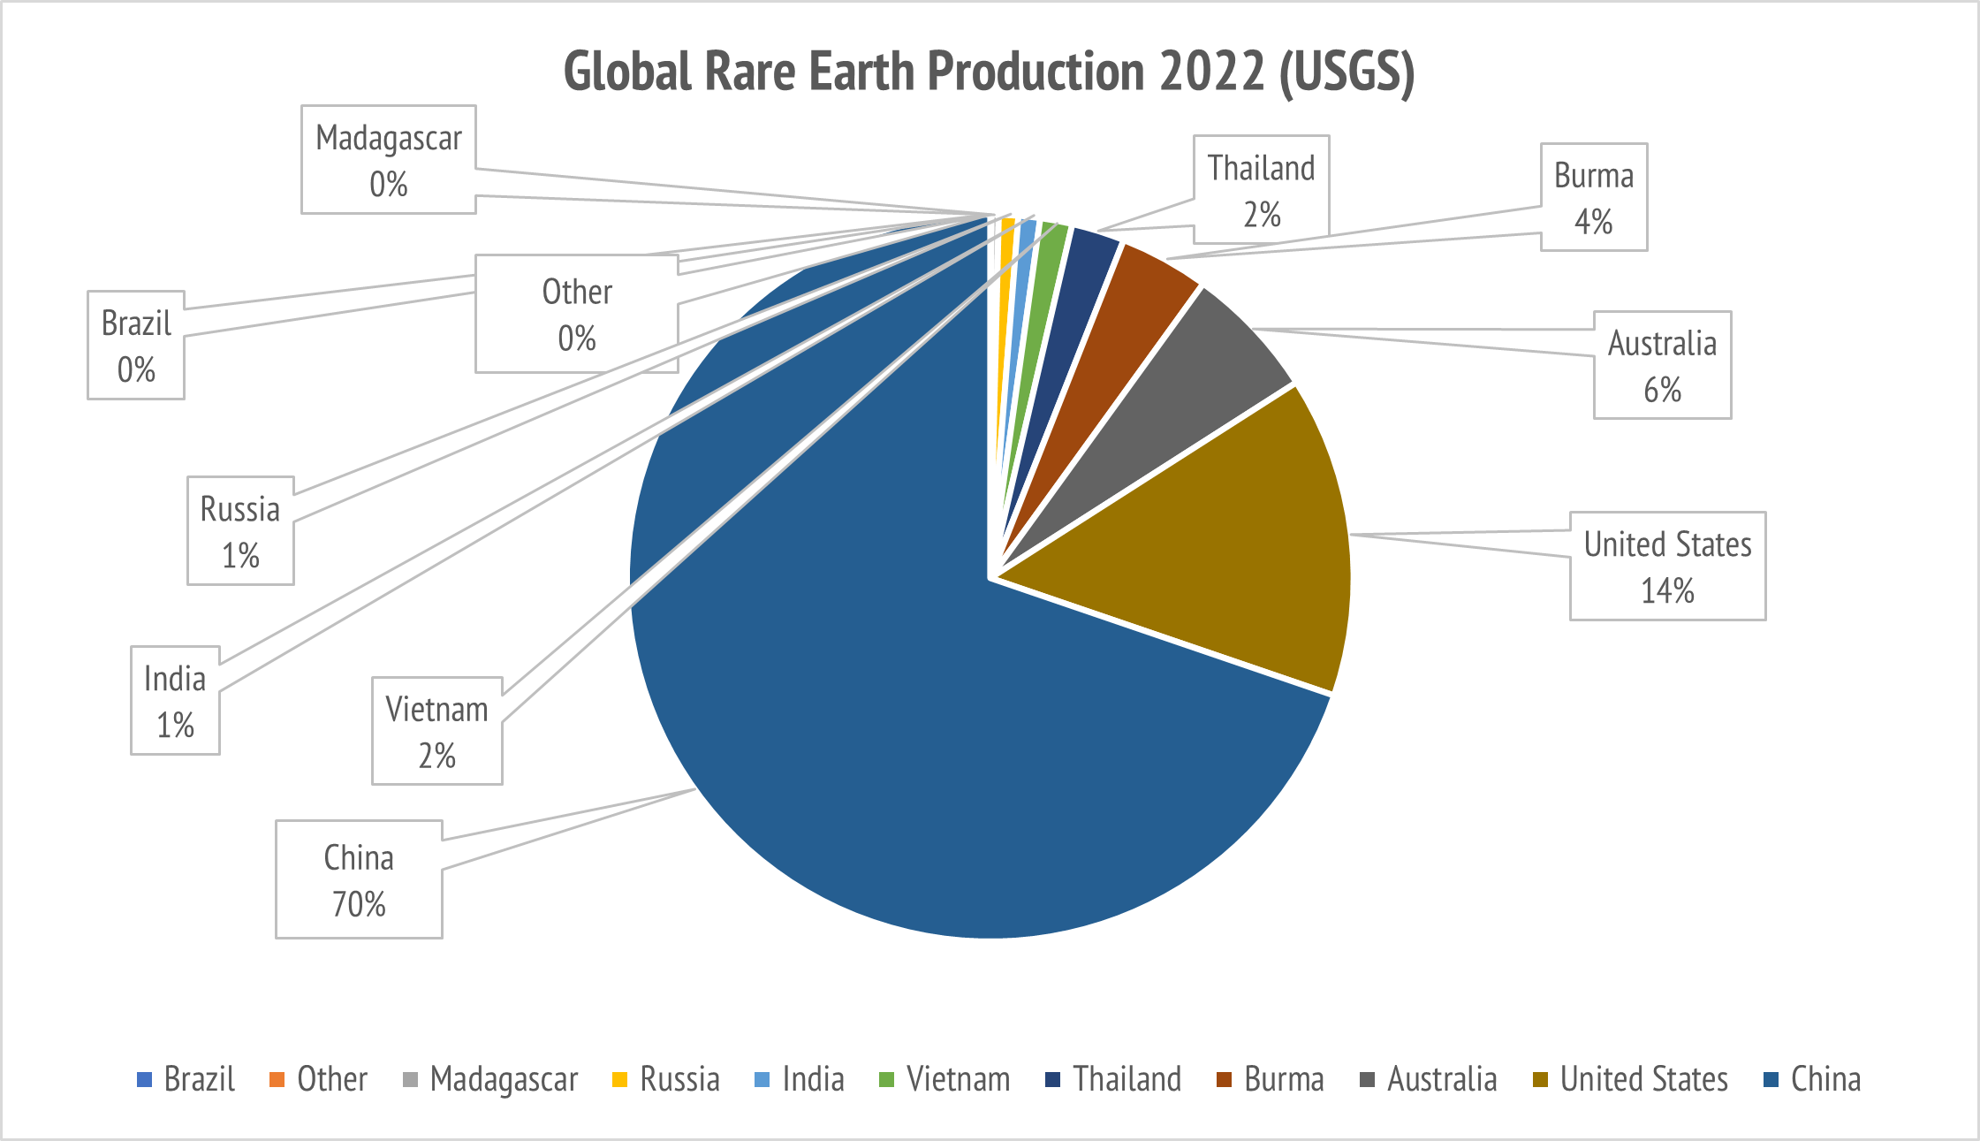
TERRE RARE
Localizzazione dei giacimenti e produzione
Distribuzione globale dei depositi di terre rare
Nonostante l’occorrenza globale di risorse di terre rare, la produzione al di fuori della Cina è estremamente limitata, risultando in una forte dipendenza dalle importazioni e in un consistente rischio di approvvigionamento per gli altri paesi.
Produzione globale di terre rare
(Walters, Lusty and Hill, 2011)
(USGS, 2022)

Slide 11
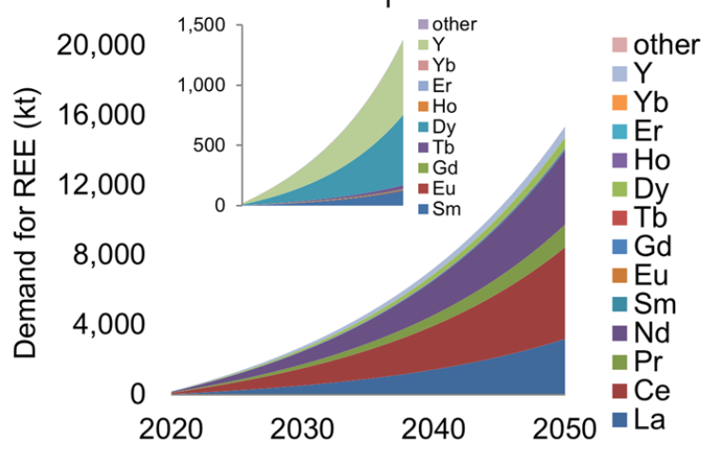
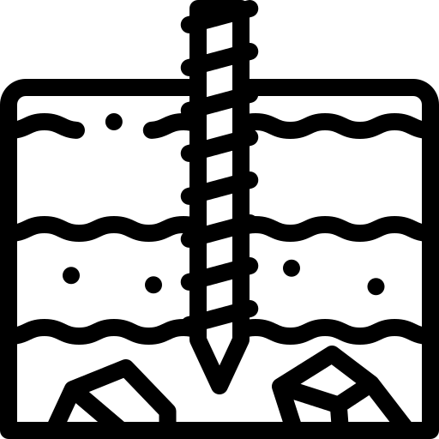
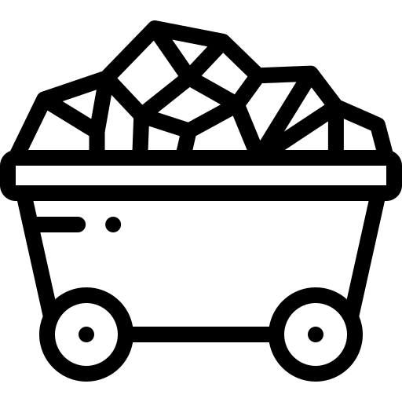






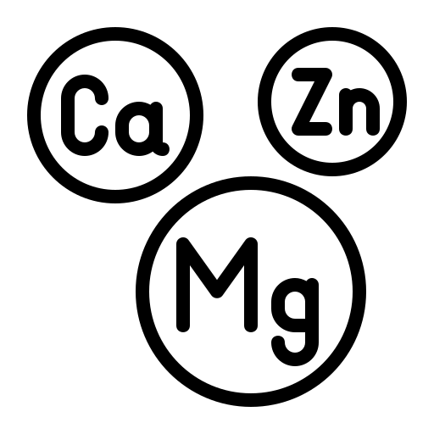
TERRE RARE
Come volgersi ad un approvvigionamento domestico?
Domanda di terre rare
1. Favorire lo studio, la ricerca e i progetti di esplorazione di risorse primarie in territorio europeo
(Elshkaki, 2021)
2. Ottimizzare il recupero di materiali critici attraverso il riutilizzo di possibili risorse secondarie (es. scarti estrattivi di antichi siti minerari), promuovendo un’economia circolare
3. Implementare le tecniche di estrazione e le metodologie di trattamento per massimizzare la concentrazione dei minerali di interesse lungo la catena produttiva industriale

Slide 12
TERRE RARE
Come volgersi ad un approvvigionamento domestico?
Domanda di terre rare
1. Favorire lo studio, la ricerca e i progetti di esplorazione di risorse primarie in territorio europeo
2. Ottimizzare il recupero di materiali critici attraverso il riutilizzo di possibili risorse secondarie (es. scarti estrattivi di antichi siti minerari), promuovendo un’economia circolare
(Elshkaki, 2021)
3. Implementare le tecniche di estrazione e le metodologie di trattamento per massimizzare la concentrazione dei minerali di interesse lungo la catena produttiva industriale

Slide 13
1. Favorire lo studio, la ricerca e i progetti di esplorazione di risorse primarie in territorio europeo
TERRE RARE
Come volgersi ad un approvvigionamento domestico?
Domanda di terre rare
2. Ottimizzare il recupero di materiali critici attraverso il riutilizzo di possibili risorse secondarie (es. scarti estrattivi di antichi siti minerari), promuovendo un’economia circolare
3. Implementare le tecniche di estrazione e le metodologie di trattamento per massimizzare la concentrazione dei minerali di interesse lungo la catena produttiva industriale
(Elshkaki, 2021)

Slide 14
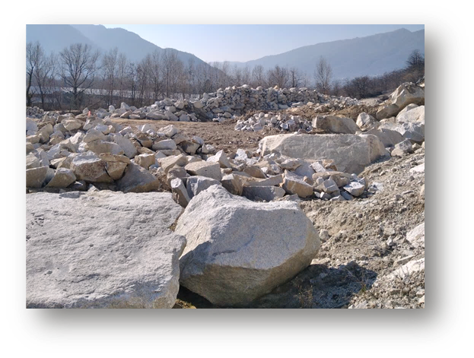
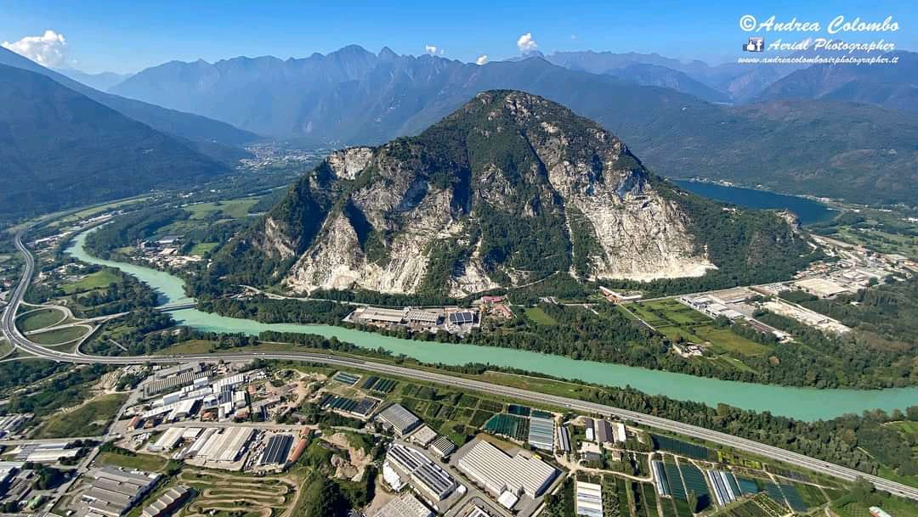
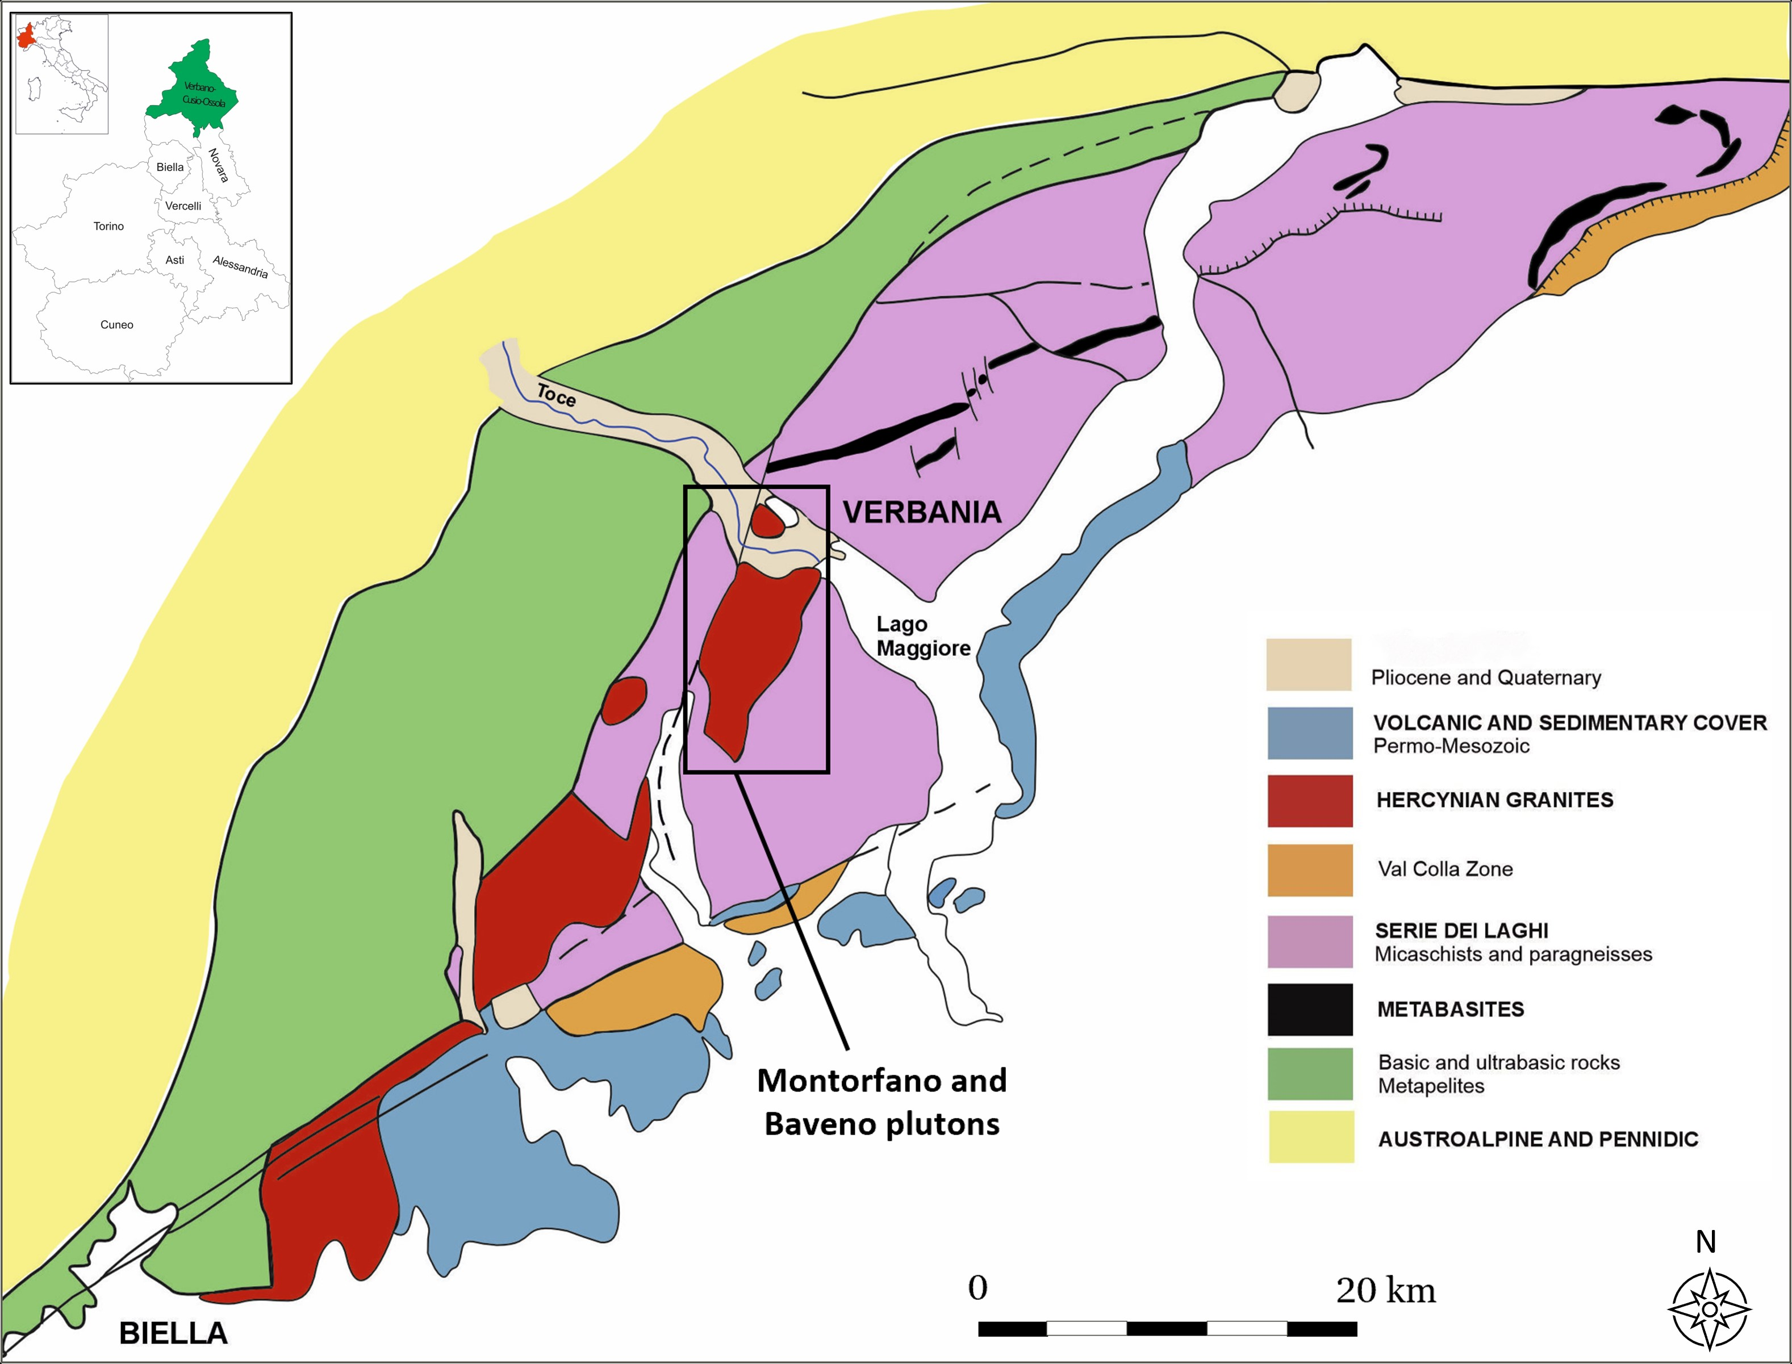
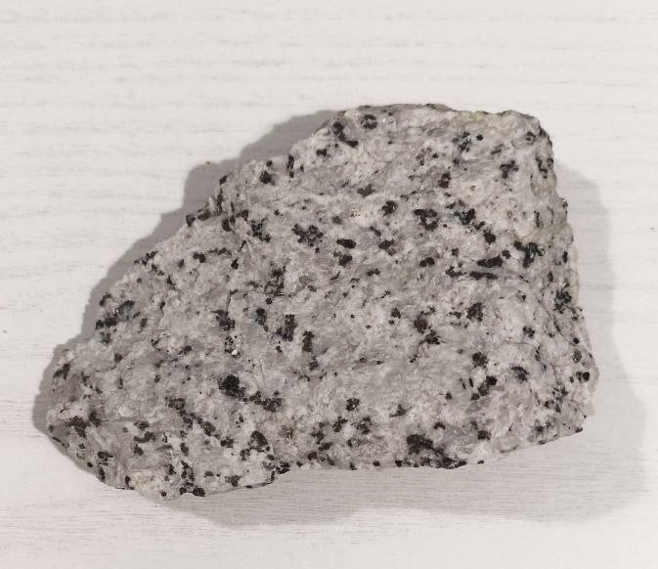
TERRE RARE
La valorizzazione degli scarti estrattivi di Verbania
Gli scarti del granito bianco di Montorfano, coltivato a lungo per scopi ornamentali, vengono attualmente recuperati e trattati per la produzione di un concentrato quarzo-feldspatico destinato all’industria ceramica e vetraria.
Il riutilizzo dello sfrido lapideo rappresenta un ottimo esempio di economia circolare, evitando l’apertura di nuovi siti estrattivi e ripristinando le discariche minerarie storiche.
Lo scarto del trattamento industriale può essere valorizzato aumentando l’arricchimento in terre rare, presenti nel granito in concentrazioni non economiche, attraverso ulteriori trattamenti a scala industriale e di laboratorio.

Slide 15
TERRE RARE
La valorizzazione degli scarti estrattivi di Verbania
Gli scarti del granito bianco di Montorfano, coltivato a lungo per scopi ornamentali, vengono attualmente recuperati e trattati per la produzione di un concentrato quarzo-feldspatico destinato all’industria ceramica e vetraria.
Il riutilizzo dello sfrido lapideo rappresenta un ottimo esempio di economia circolare, evitando l’apertura di nuovi siti estrattivi e ripristinando le discariche minerarie storiche.
Lo scarto del trattamento industriale può essere valorizzato aumentando l’arricchimento in terre rare, presenti nel granito in concentrazioni non economiche, attraverso ulteriori trattamenti a scala industriale e di laboratorio.

Slide 16
TERRE RARE
La valorizzazione degli scarti estrattivi di Verbania
Gli scarti del granito bianco di Montorfano, coltivato a lungo per scopi ornamentali, vengono attualmente recuperati e trattati per la produzione di un concentrato quarzo-feldspatico destinato all’industria ceramica e vetraria.
Il riutilizzo dello sfrido lapideo rappresenta un ottimo esempio di economia circolare, evitando l’apertura di nuovi siti estrattivi e ripristinando le discariche minerarie storiche.
Lo scarto del trattamento industriale può essere valorizzato aumentando l’arricchimento in terre rare, presenti nel granito in concentrazioni non economiche, attraverso ulteriori trattamenti a scala industriale e di laboratorio.

Slide 17
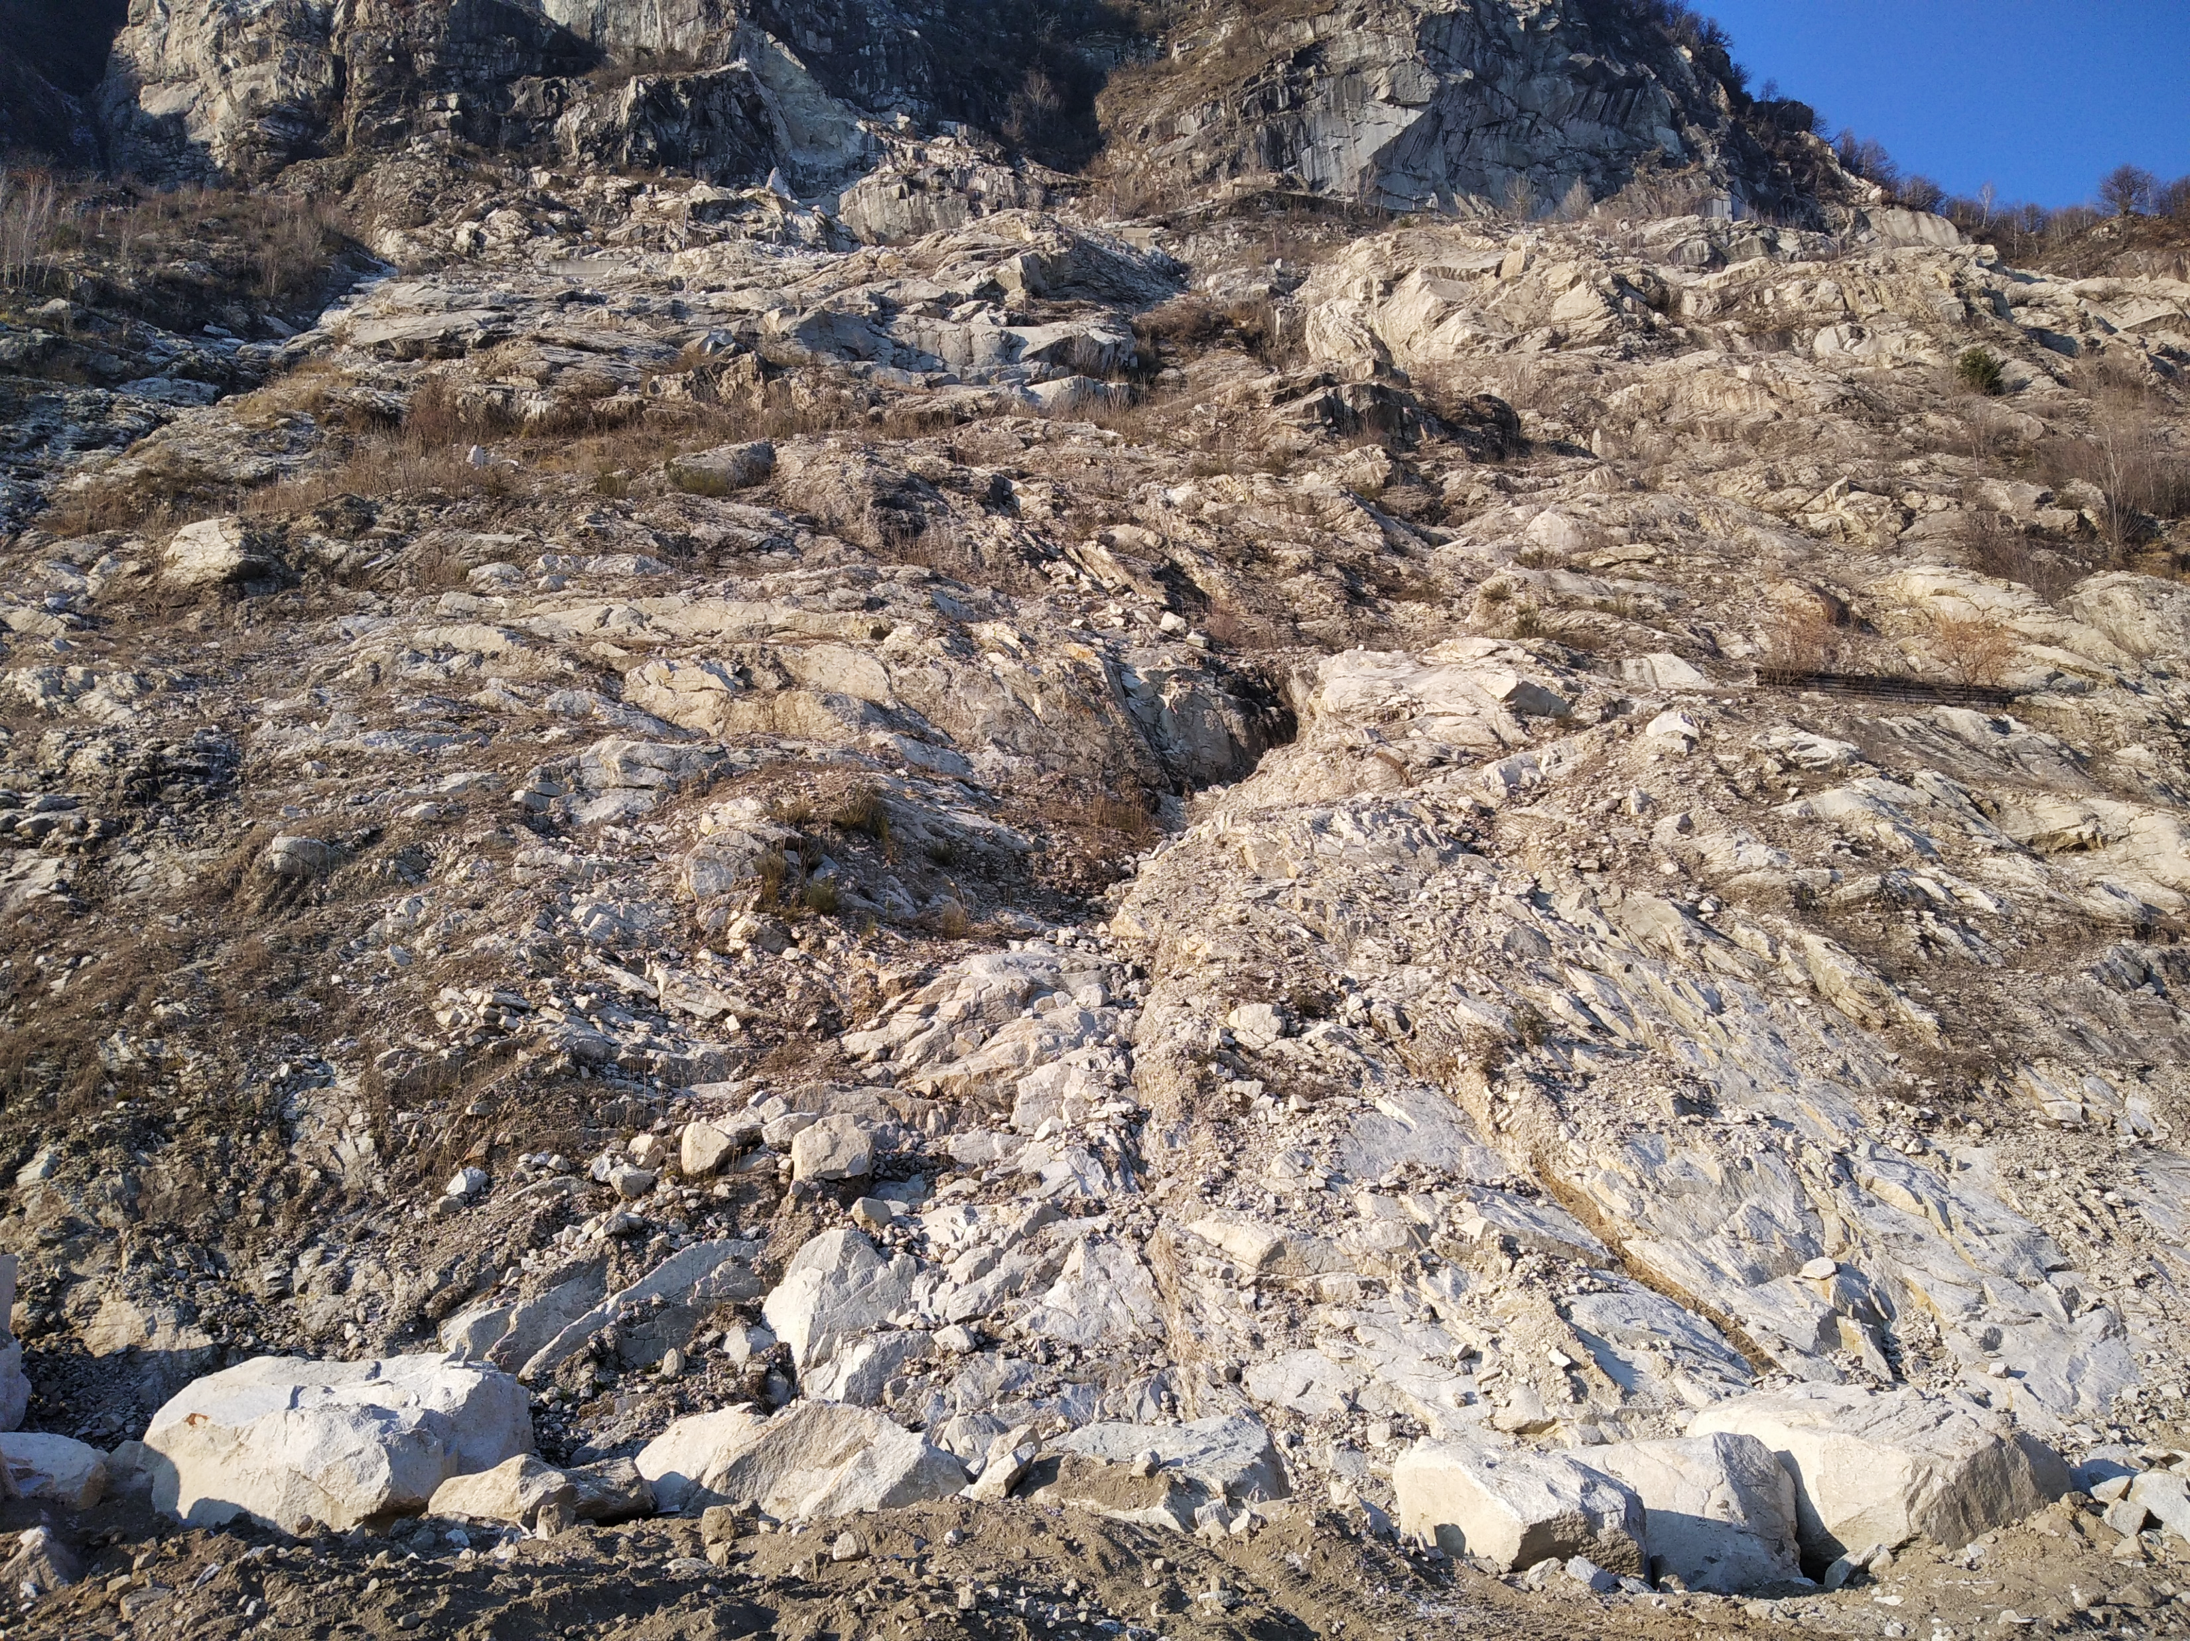
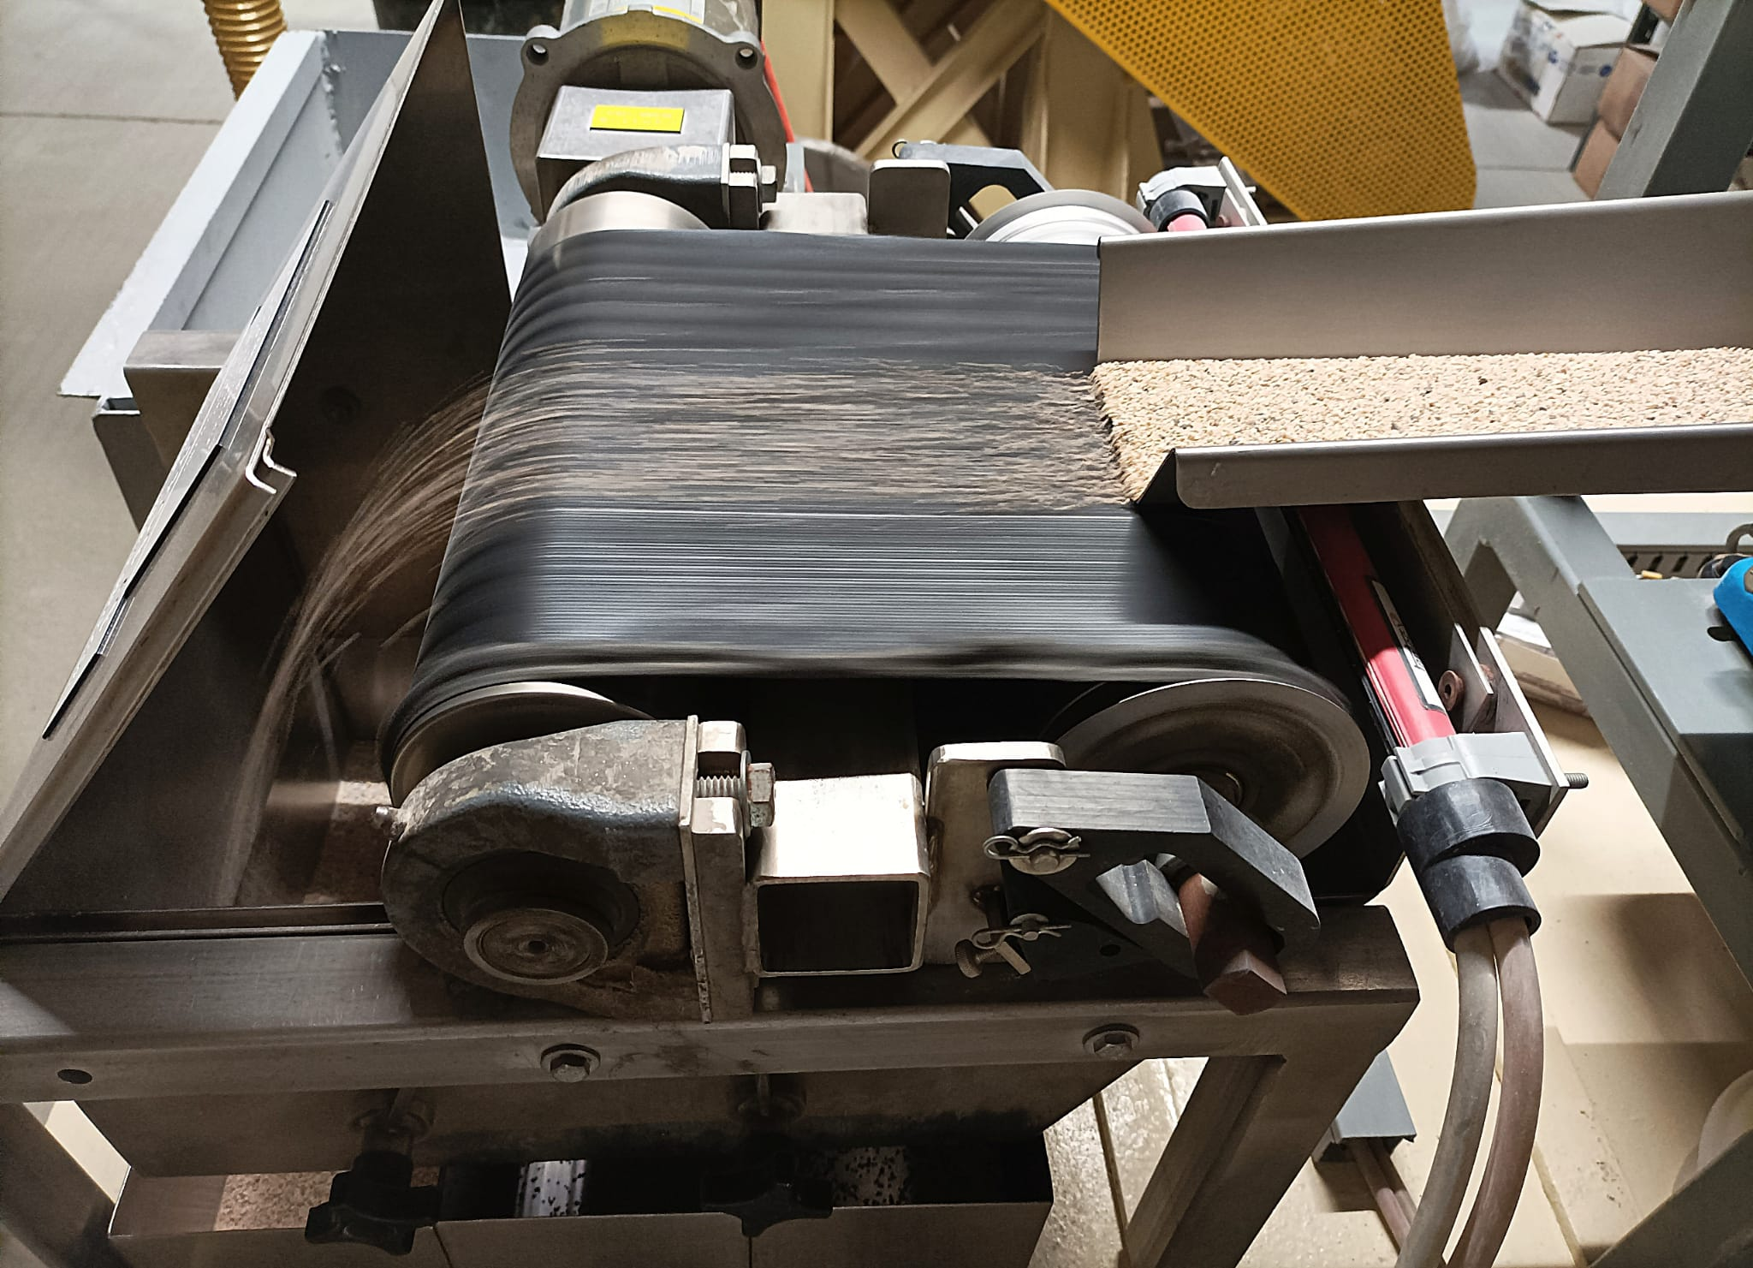
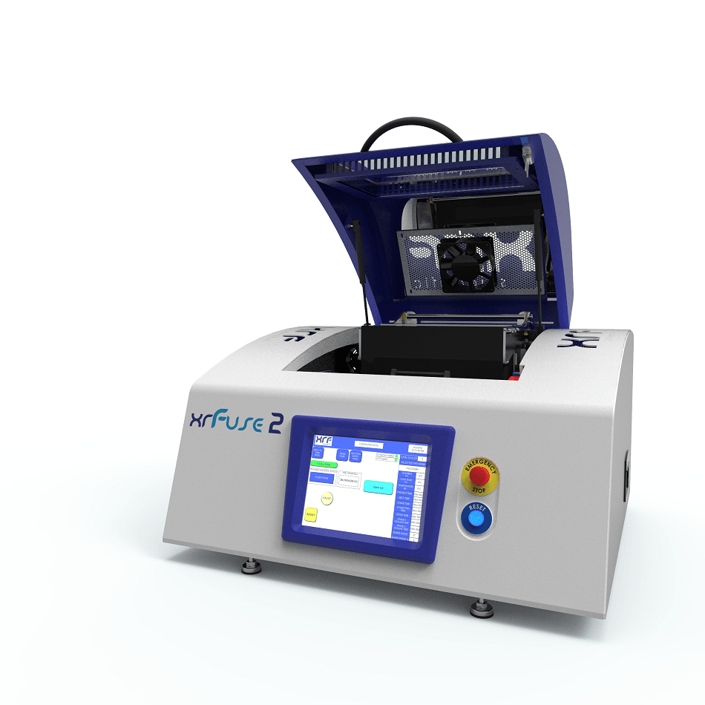
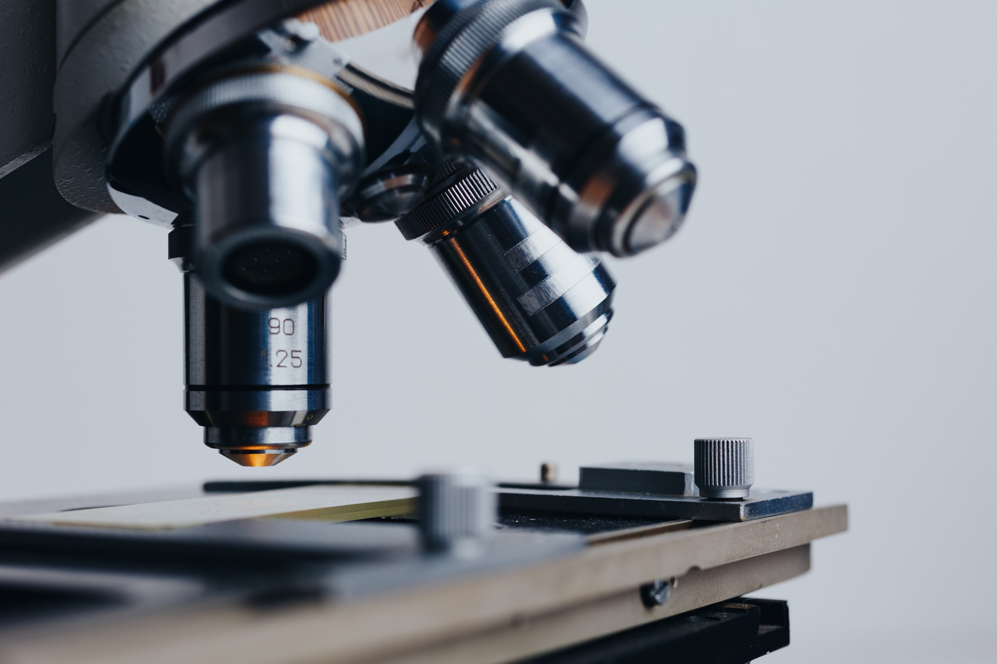
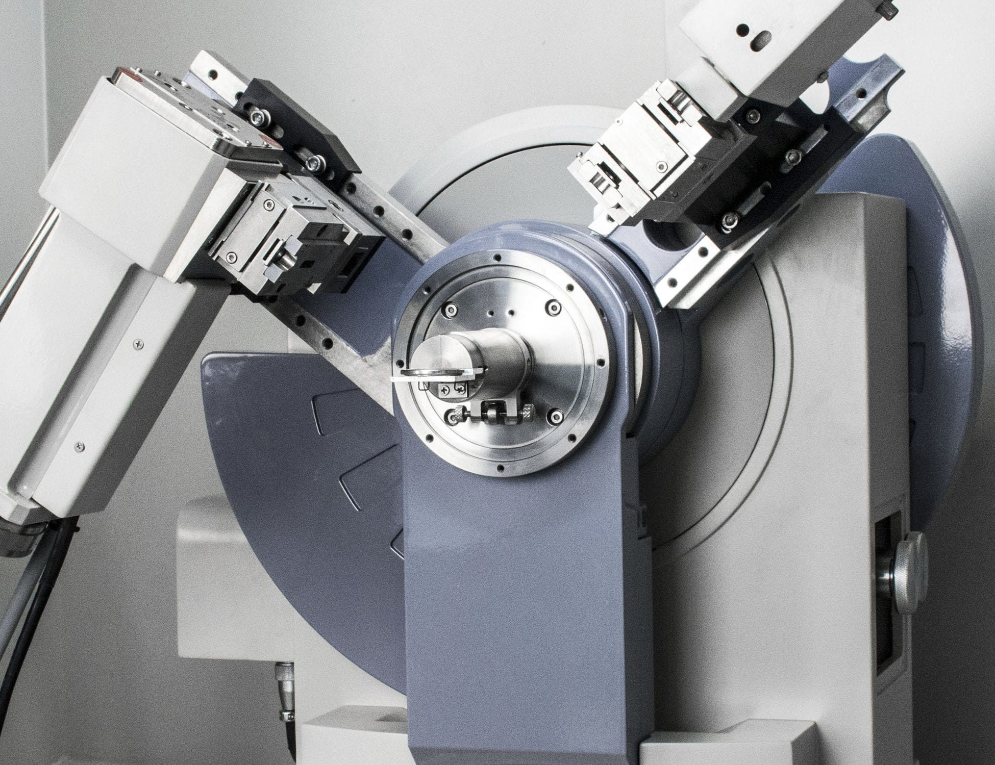
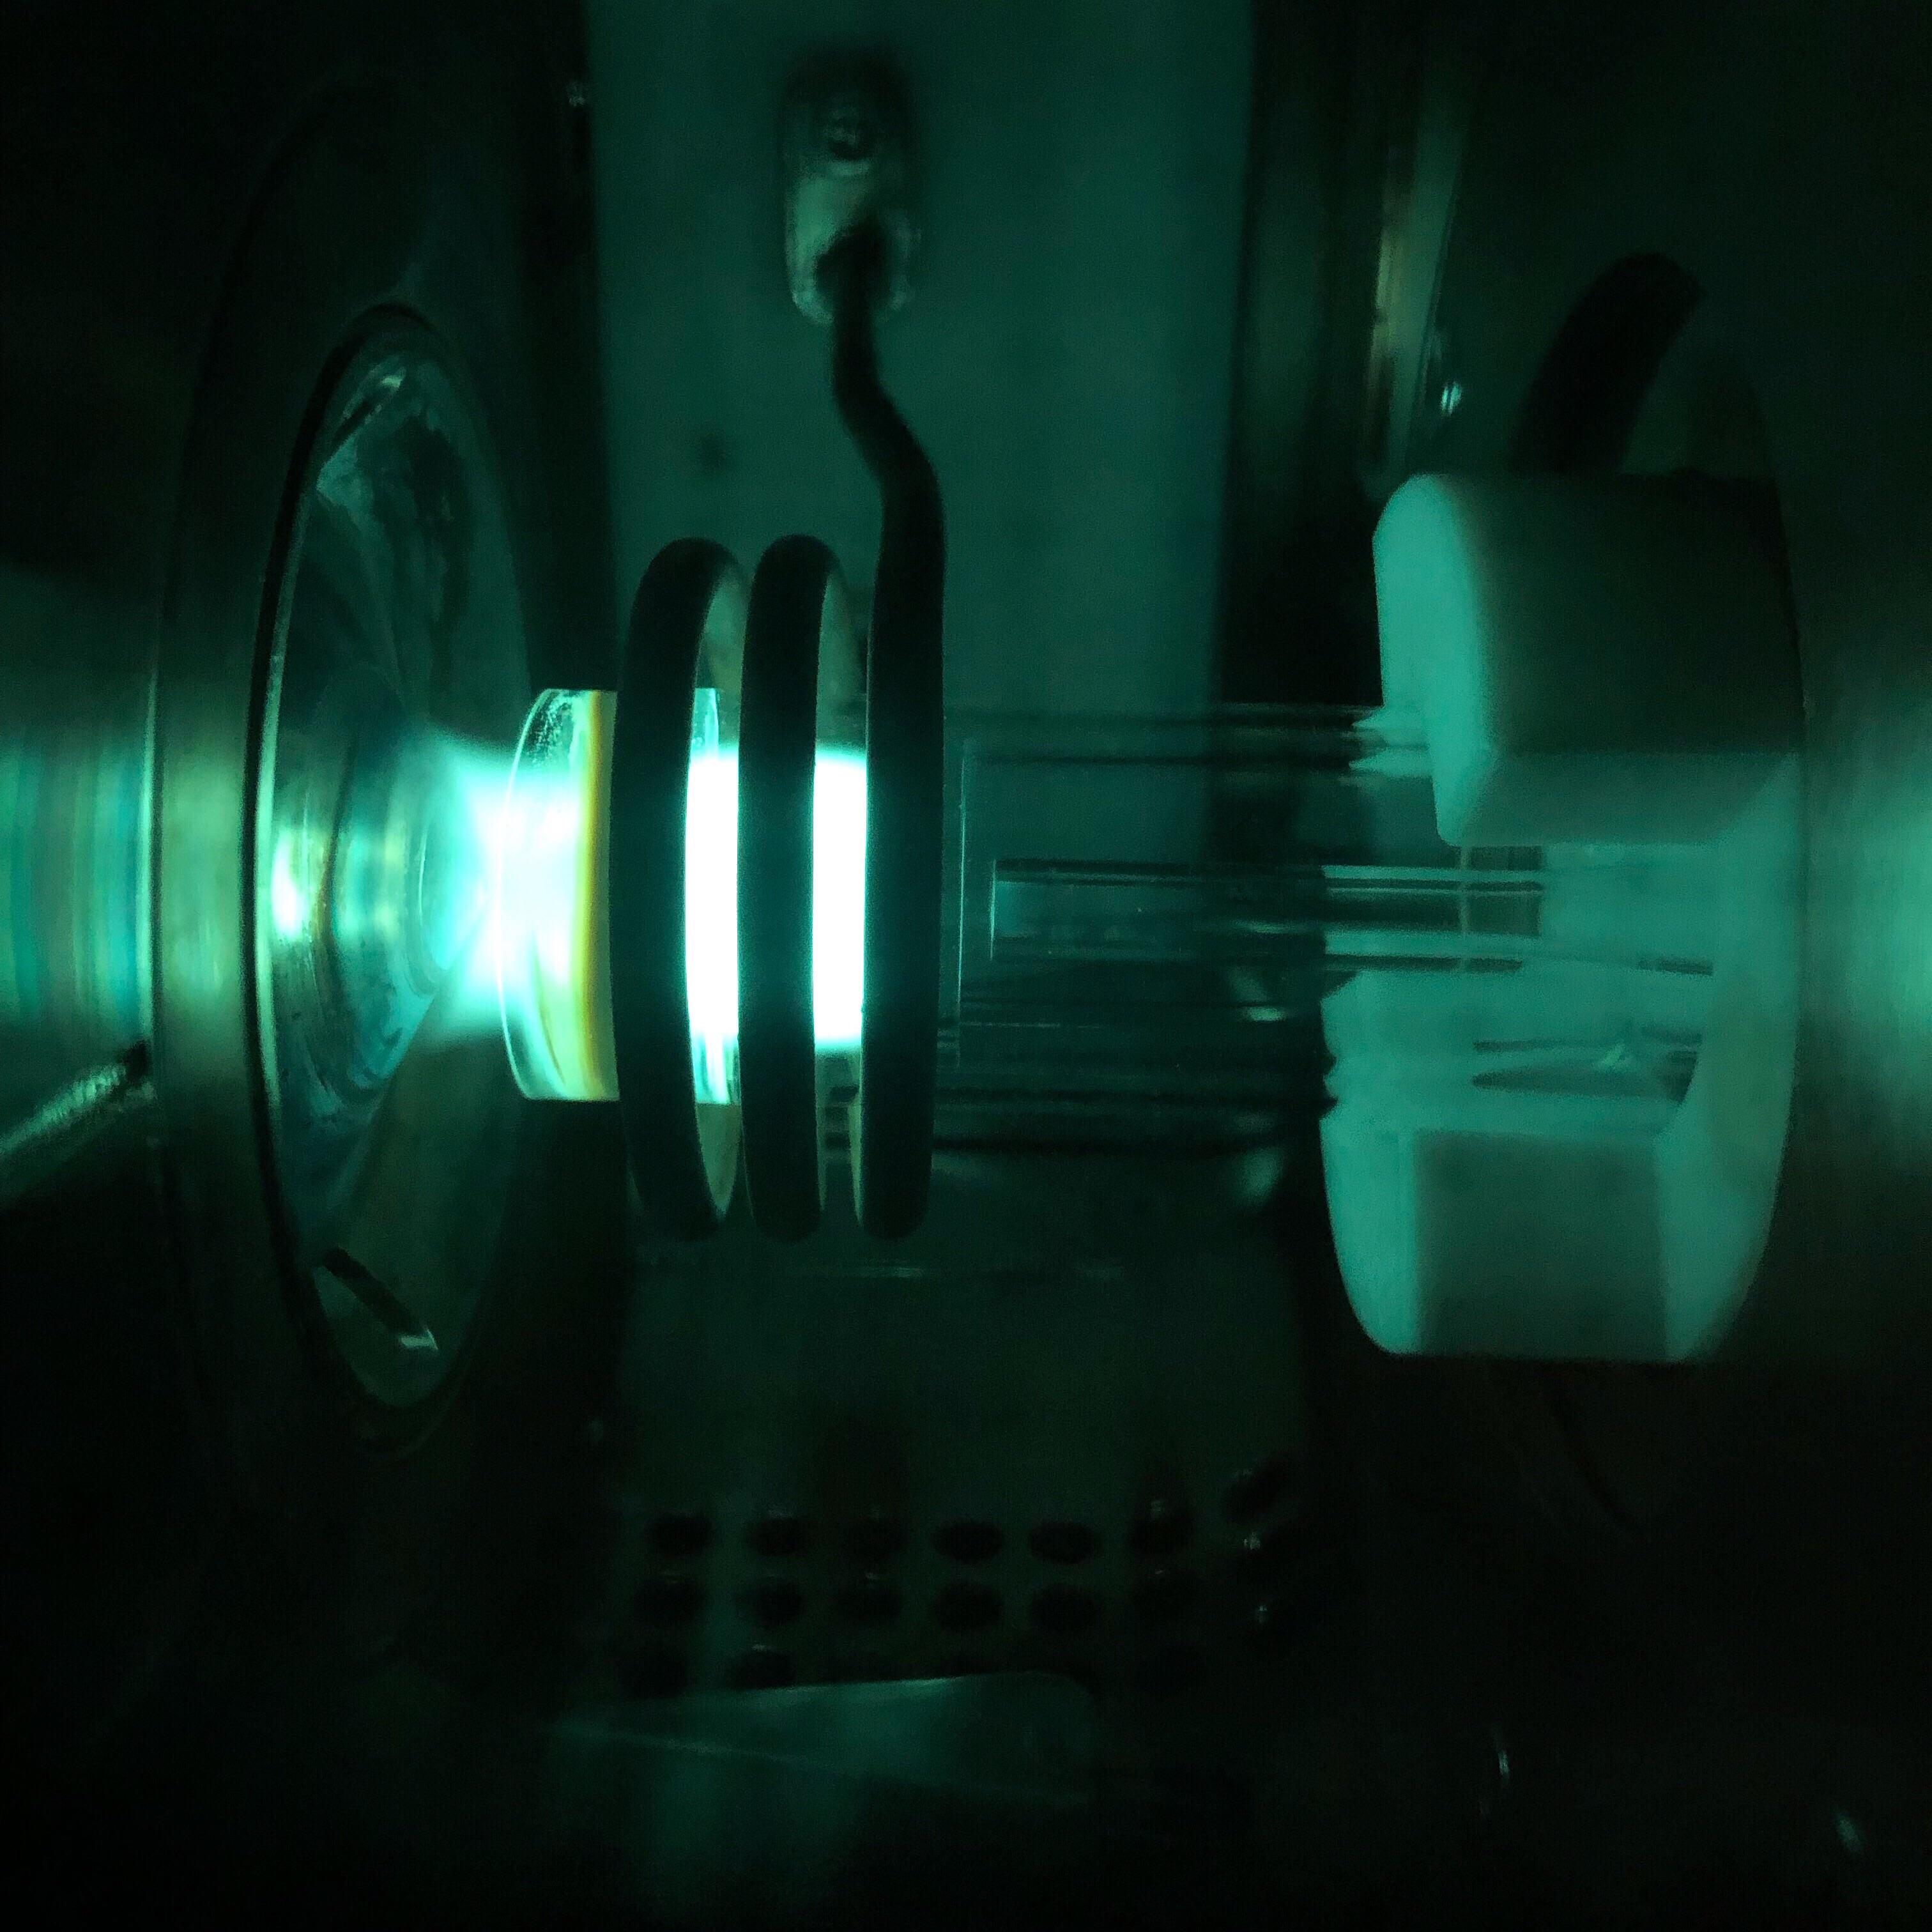
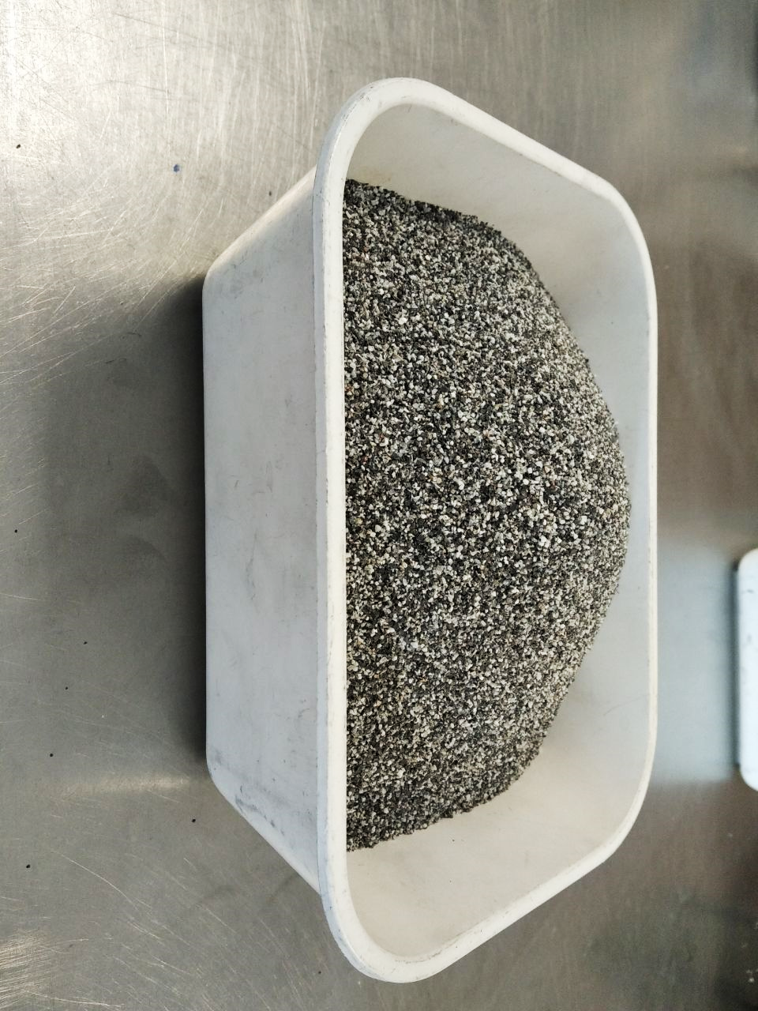
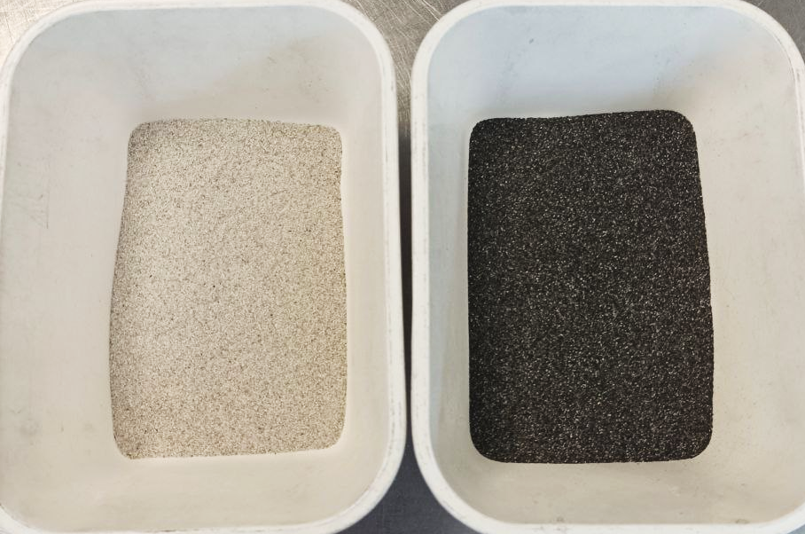
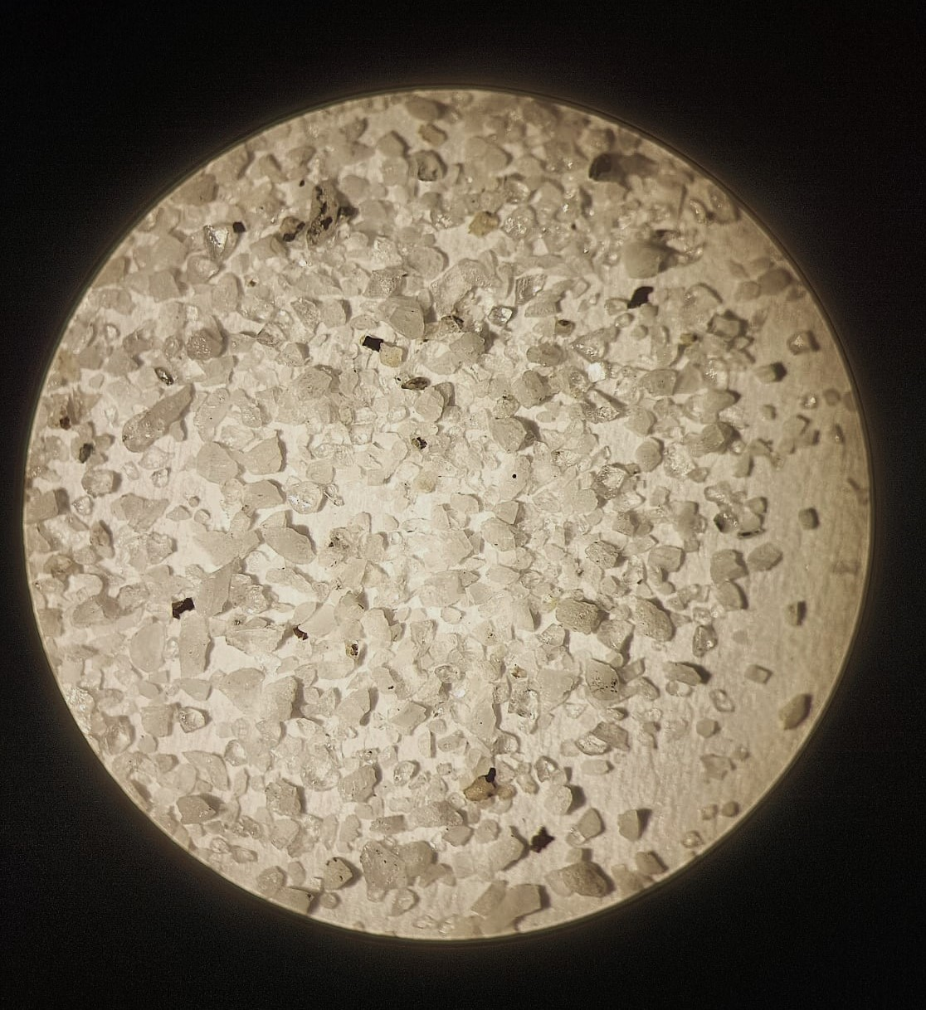
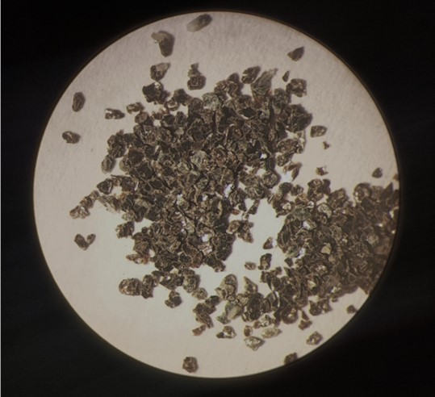
TERRE RARE
La valorizzazione degli scarti estrattivi di Verbania
4
Analisi mineralogiche e geochimiche dei concentrati
3
Separazione magnetica a secco
XRF
1
Campionamento e frantumazione degli scarti di granito
SEM-EDS
. . . . . . . . . . . . . . . . .
XRPD
DIAMAGNETICO
PARAMAGNETICO
………………………........
ICP-MS
quarzo + feldspati
biotite
Polveri
<100 µm
2
Vagliatura
0.1 – 1 mm

Slide 18
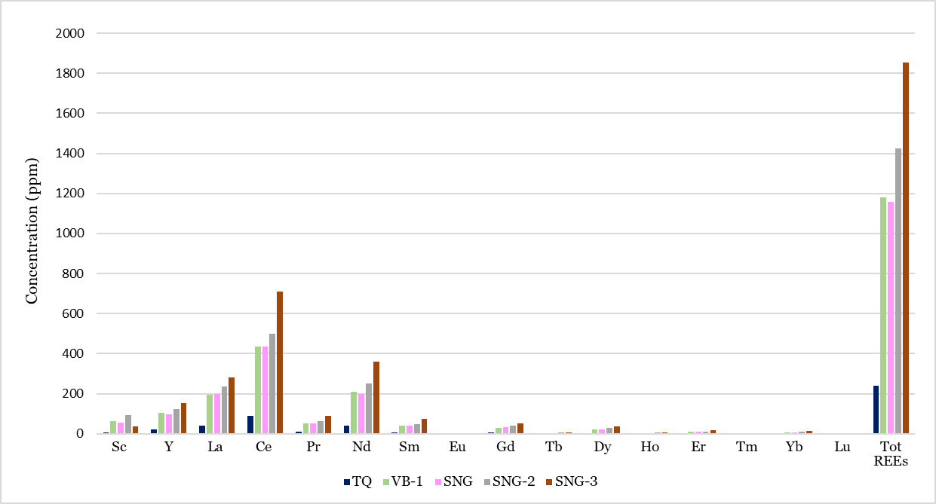
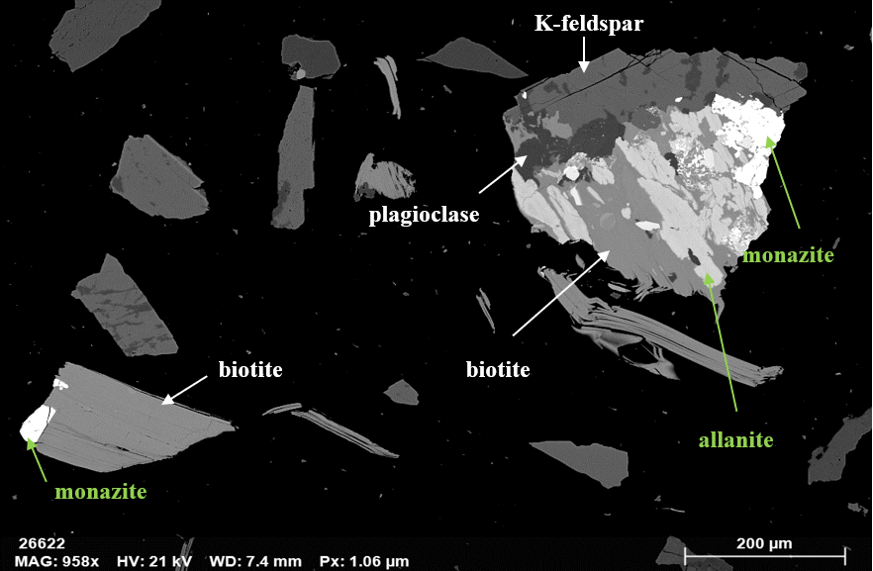
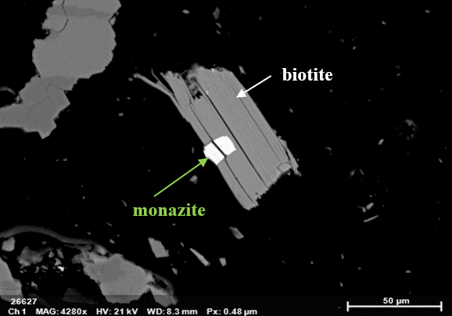
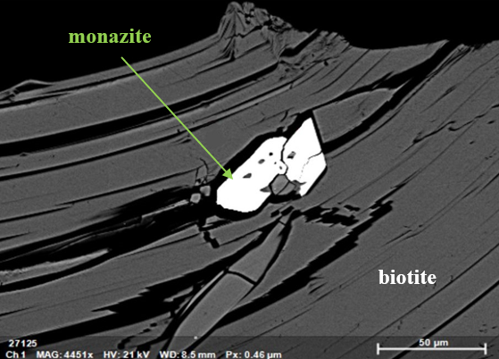
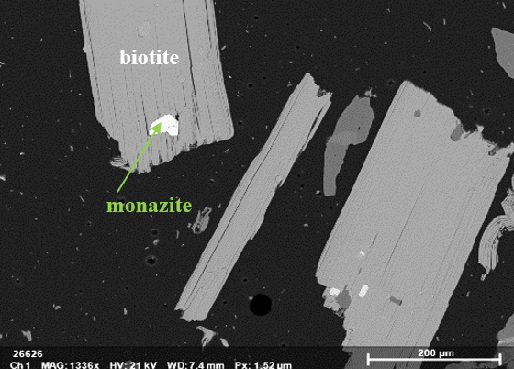
TERRE RARE
La valorizzazione degli scarti estrattivi di Verbania
La monazite risulta il principale minerale di terre rare e, in caso di granulometria superiore a 100 µm, appare sempre inclusa all’interno della biotite, ricca in ferro, spiegando perché la separazione magnetica favorisce la concentrazione di terre rare.
ANALISI CHIMICHE
ANALISI MINERALOGICHE
Le analisi chimiche evidenziano un arricchimento in terre rare nei concentrati magnetici rispetto al granito grezzo (TQ). Si ricorre dunque alla microscopia elettronica SEM-EDS per definire la mineralogia dei campioni.

Slide 19
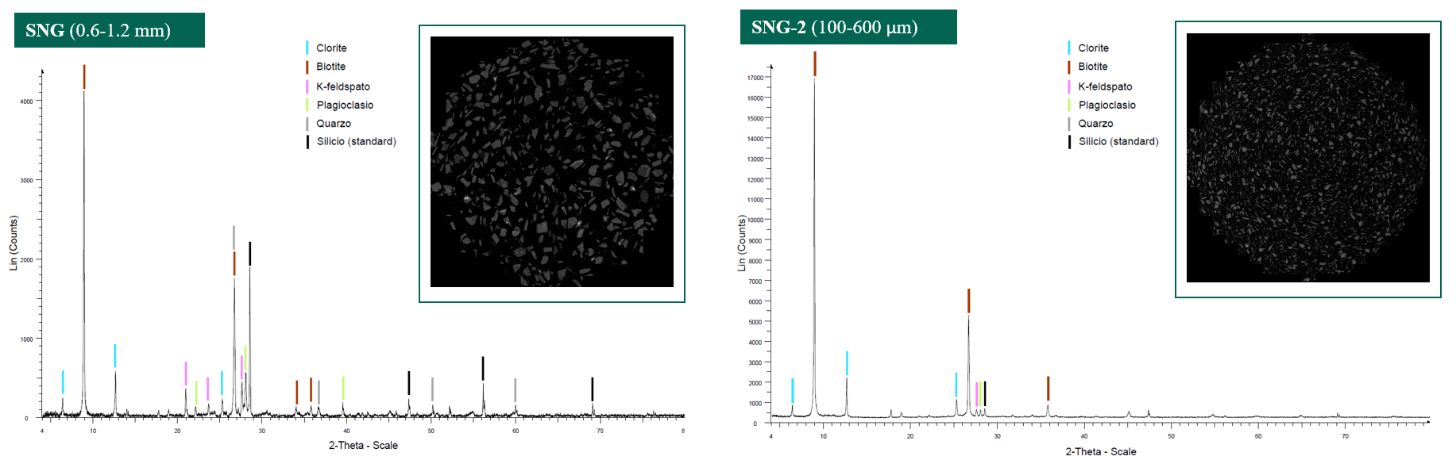
TERRE RARE
La valorizzazione degli scarti estrattivi di Verbania
ANALISI MINERALOGICHE
tot REEs = 1158 ppm
tot REEs = 1425 ppm
L’integrazione di dati XRPD, SEM-EDS ed ICP-MS suggerisce che la riduzione della granulometria di partenza consente una separazione più accurata dei minerali diamagnetici da quelli paramagnetici, migliorando l’efficacia del metodo magnetico e favorendo un aumento della concentrazione di biotite (e dunque della monazite al suo interno).

Slide 20
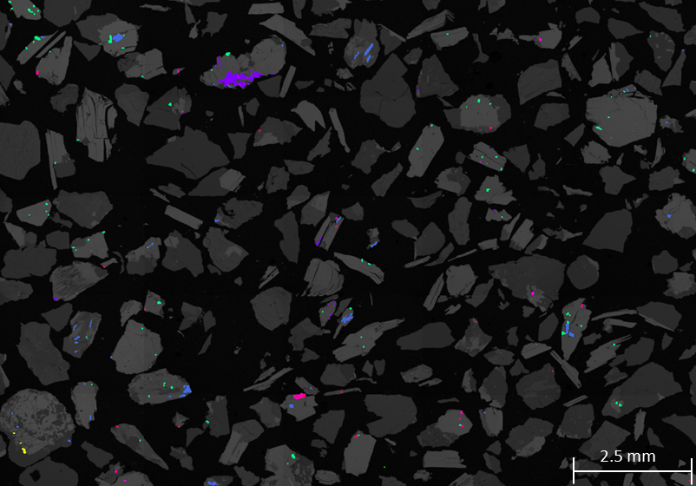
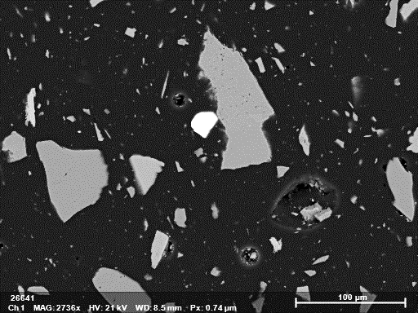
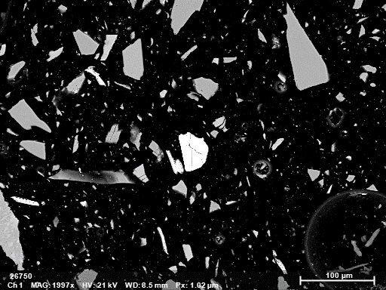
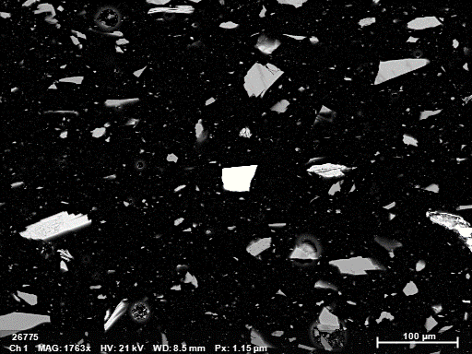
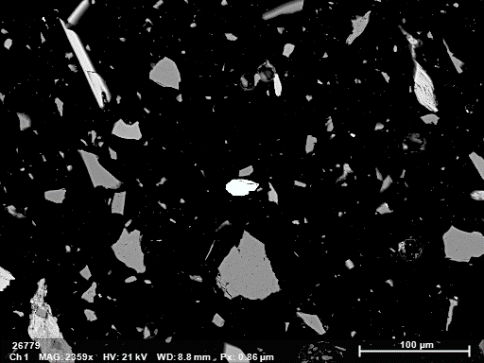
TERRE RARE
La valorizzazione degli scarti estrattivi di Verbania
Le osservazioni in microscopia, tuttavia, evidenziano una consistente differenza granulometrica tra la monazite e la biotite.
Per liberare la monazite dalla biotite occorre un’ulteriore macinazione a -100 µm. Questo step consente di isolare il minerale target da sottoporre alle successive fasi di trattamento per ottenere un concentrato più puro.

Slide 21
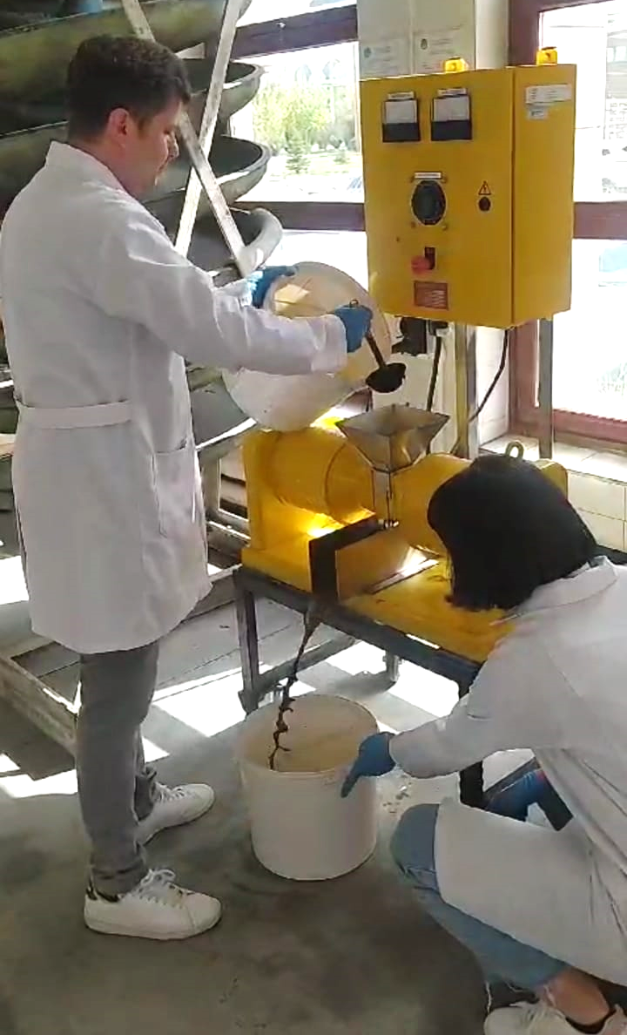
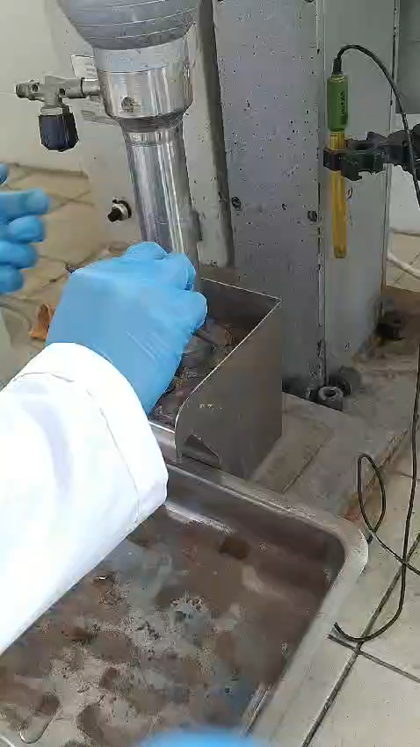
TERRE RARE
La valorizzazione degli scarti estrattivi di Verbania
COME CONCENTRARE LA MONAZITE A -100 µm?
1
Separazione magnetica ad umido
2
Flottazione sul concentrato paramagnetico
All’interno di una cella con acqua e campione in sospensione, viene immessa aria in seguito all’aggiunta di specifici reagenti chimici a seconda del minerale da flottare e di un frother che consente la formazione di schiuma. I minerali idrofobici si concentrano sulle bolle, mentre i componenti non idrofobici vengono recuperati al fondo.
A differenza della separazione magnetica a secco, può essere utilizzata su particelle molto fini. Regolando l’intensità del campo magnetico è possibile recuperare selettivamente i minerali ferromagnetici, diamagnetici e paramagnetici, come la biotite e la monazite.

Slide 22
TERRE RARE
La valorizzazione degli scarti estrattivi di Verbania
COME CONCENTRARE LA MONAZITE A -100 µm?
1
Separazione magnetica ad umido
2
Flottazione sul concentrato paramagnetico
All’interno di una cella con acqua e campione in sospensione, viene immessa aria in seguito all’aggiunta di specifici reagenti chimici a seconda del minerale da flottare e di un frother che consente la formazione di schiuma. I minerali idrofobici si concentrano sulle bolle, mentre i componenti non idrofobici vengono recuperati al fondo.
A differenza della separazione magnetica a secco, può essere utilizzata su particelle molto fini. Regolando l’intensità del campo magnetico è possibile recuperare selettivamente i minerali ferromagnetici, diamagnetici e paramagnetici, come la biotite e la monazite.

Slide 23
GRAZIE PER
L’ATTENZIONE

